Slide 1
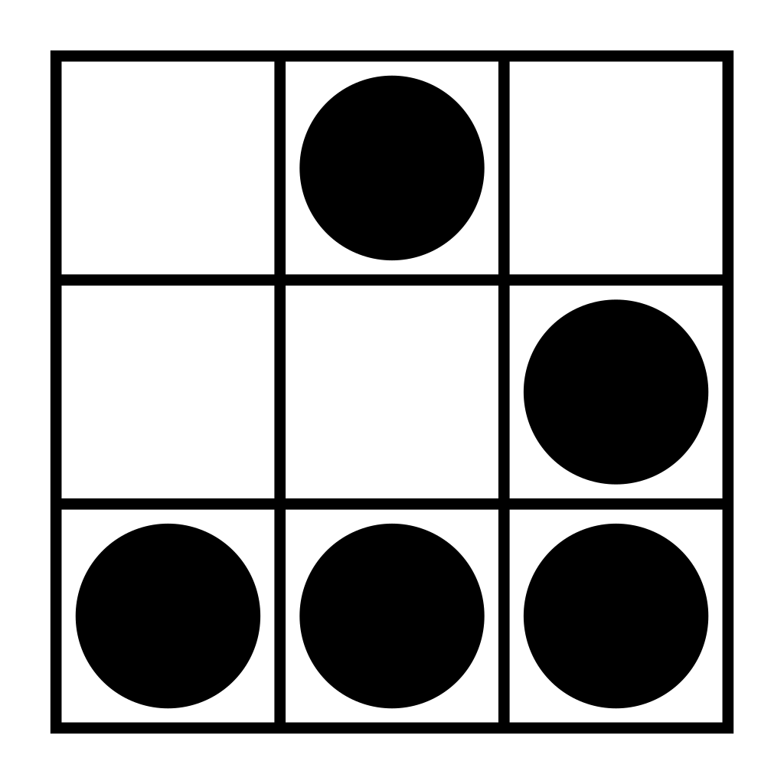
Fechas y horas en Python
Happy Hacking

Slide 2
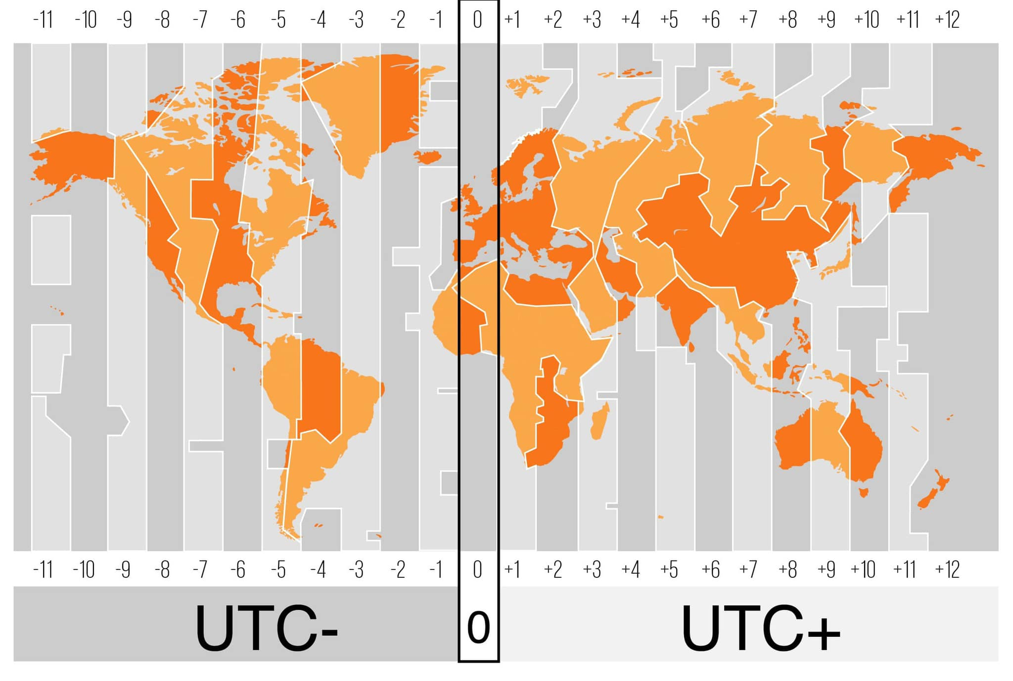
Antes de nada

Slide 3
El módulo datetime
Los objetos de fecha y hora pueden clasificarse en:
  Conscientes (aware datetime): incluyen zona horaria
  Ingenuo (naive datetime): no incluyen zona horaria
Naive datetime
  No te importa la zona horaria
  Por ejemplo: es una aplicación local y personal
Aware datetime
  Tienen atributo de zona horaria: tzinfo
    tzinfo es una clase abstracta
    timezone es la clase que implementa tzinfo

Slide 4
Antes de seguir
Toda la documentación de datetime:
  https://docs.python.org/es/3/library/datetime.html
ISO 8601
  Estándar para intercambio de fechas y horas
  https://en.wikipedia.org/wiki/ISO_8601
UNIX Timestamp
  Cantidad de segundos transcurridos desde la medianoche UTC del 1 de enero de 1970
  https://es.wikipedia.org/wiki/Tiempo_Unix
  https://www.unixtimestamp.com/

Slide 5
Tipos en el módulo datetime
from datetime import date
  Para manejar fechas en un objeto
from datetime import time
  Para manejar horas en un objeto
from datetime import datetime
  En el mismo objeto manejamos fecha y hora
from datetime import timedelta
  Para operar con fechas (sumar/restar días...)
from datetime import tzinfo
  Clase abstracta para manejar zona horaria
from datetime import timezone
  Clase concreta para manejar zona horaria

Slide 6
Representaciones en formato str
2020-10-01 10:30:10.000950+00:00
2020-10-01 10:30:10+00:00
2020-10-01 12:30:10+02:00
2020-10-01 10:30:10
2020-10-01
10:30:10
Misma hora

Slide 7

Ninja Trainings
datetimes

